Slide 1
抽絲剝繭政府開放資料
衷嵐焜 博士
逢甲大學地理資訊系統研究中心
104.7.13

Slide 2
開放資料
開放+資料

Slide 3
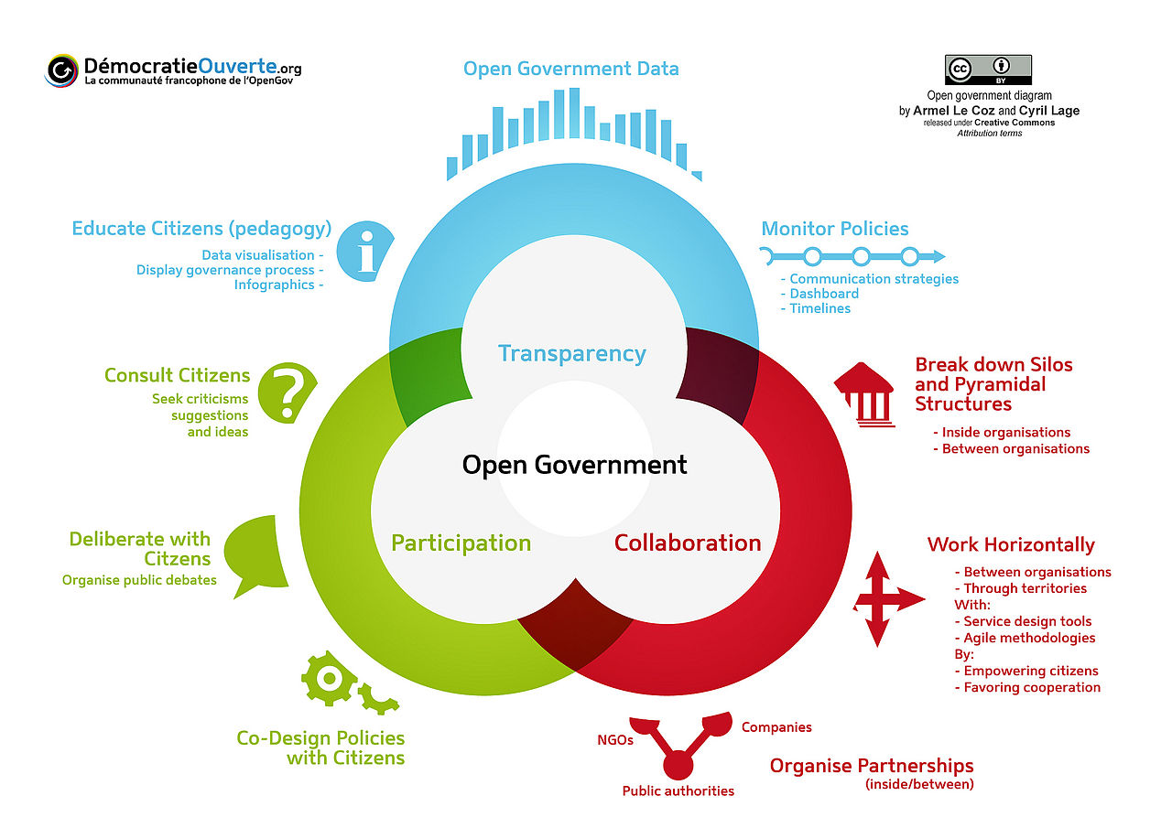

Slide 4
為何要開放資料？
促進透明治理、增進民眾對政府的信賴
加速行政革新、有效配置行政資源
促進人民參與、善用民間力量
知識傳播與產業創新之開展
是真的！！
八股!!

Slide 5
政府開放資料11問

Slide 6
1.不是有資訊公開法，為何還要談開放資料？
知vs用

Slide 7
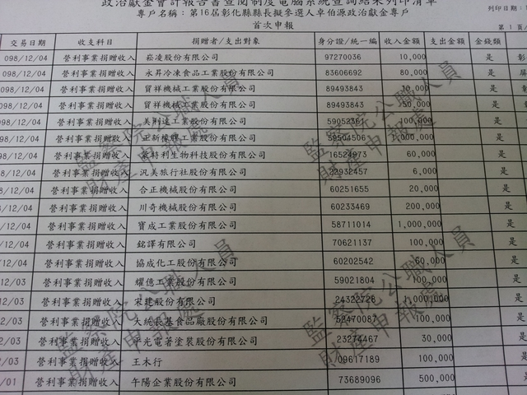
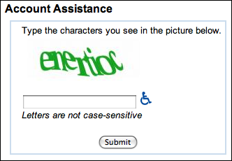
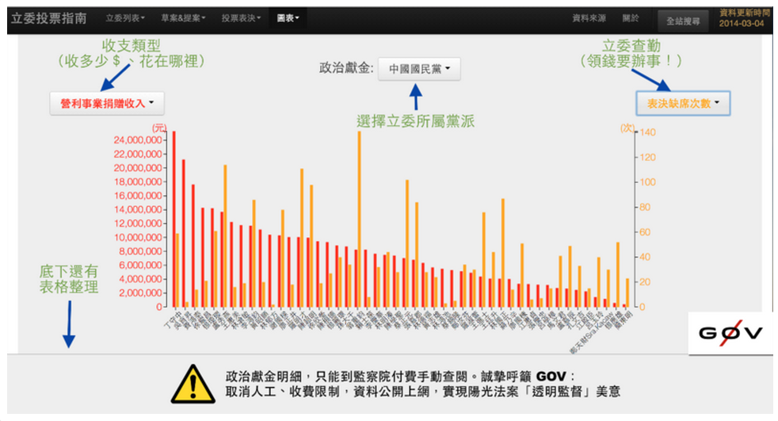
24小時內完成7位政治人物超過30萬筆政治獻金數位化作業，迄2015年1月資料筆數已達638,596筆

Slide 8
2.什麼是Tim Berners-Lee定義的開放資料五星架構？
評等 | 意義
★ | 放在全球資訊網上（任何格式皆可），且採用開放授權條款（如「創用 CC 姓名標示」授權條款）釋出。
★★ | 以機器可取用的結構資料方式釋出（例如，使用 excel 格式，而不是放上表單的影像檔）。
★★★ | 如上，但使用非專屬的資料格式（例如：用 CSV [ 以逗號分隔的數值 ] 格式而不使用 excel 格式）。
★★★★ | 如上，但再加上使用 W3C 的開放標準（如「資源描述架構」）來指稱資料，讓眾人可以指向自己的資料。
★★★★★ | 如上，但再將自己的資料連結到其他人的資料，以建立資料間的相互關係。

Slide 9
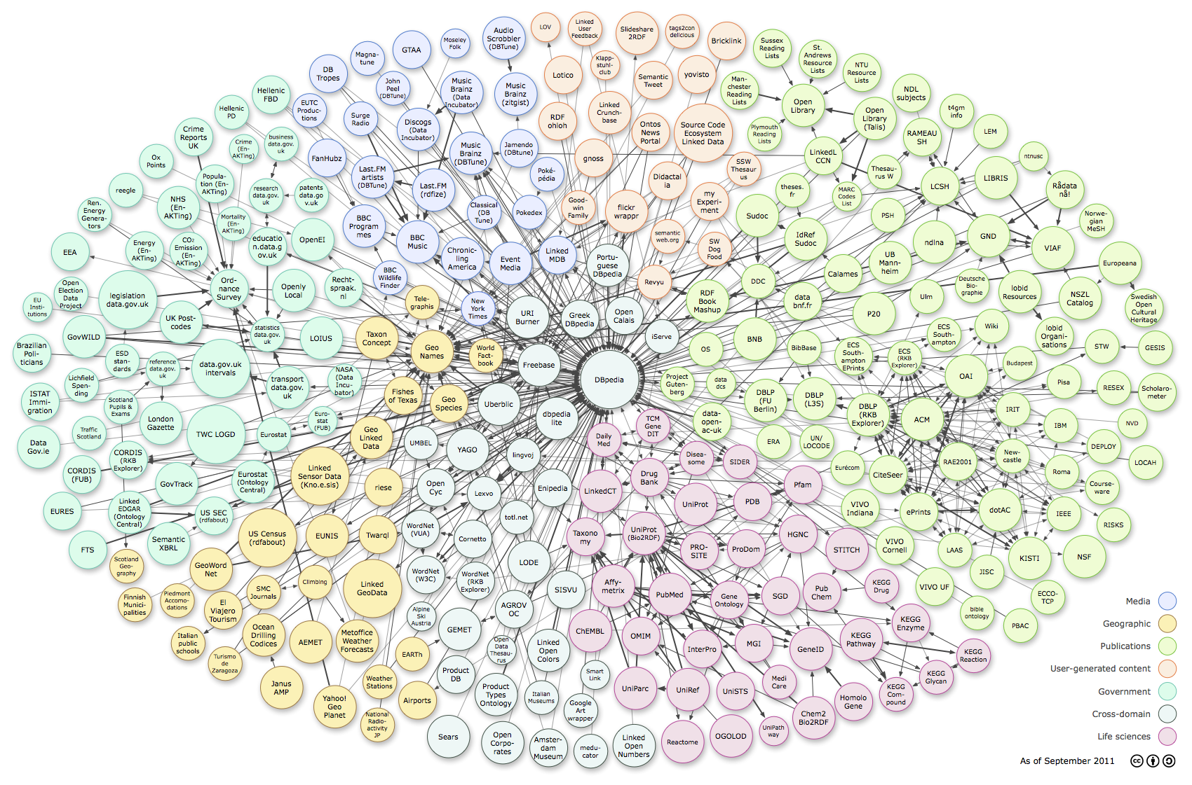

Slide 10
3.什麼是開放授權？
開放知識基金會(Open Knowledge Foundation)曾對與開放一詞作過說明：當知識是任何人都可以自由存取、使用、修改，以及分享，且最多僅受限於註引出處及保持開放的尺度時，它才是開放的。
不限制使用者做任何目的的使用，就算禁止做非法使用都不可說。

Slide 11
4.政府資料收錢，是使用者付費很合理
使用者付費的適用場合？
知識的增長極為重要，蓋物資資源具稀少性，必須保留於有限的用途。新知識則人人能用之毫無限制。除非政府作繭自縛，用獨佔、專利的方法，故意造成新知識新技能步物之後塵以稀為貴的境地。知識一旦被發現，則無條件有利於人人。

Slide 12
4.政府資料收錢，是使用者付費很合理
凡吾人所期望之迅速的經濟發展，大部分均出於知識創新及繼起之有先後。
若無新知之領先，迅速的經濟發展絕無可能。...(略)。 吾人經常僅視經濟進步為更大量的物資及設備的累積，致使此理不彰。但吾人之生活水準之提高，亟待知識的增進，此不僅使無人能消費更多之財物，且常曩昔所不知之財物。
所得的生長誠有賴於資本的累積，但更有賴於知識的增進。惟知識能使吾人以更有效的方法利用資源，並為資源開拓新的用途。

Slide 13
5.政府資料開放萬一造成人民損失或任何弊害，要算誰的？
刑法、民法、國家賠償法

Slide 14

6.英國也沒有所有資料免費，我們為什麼要免費？
英國哪一個單位資料收錢？為什麼？
Ordnance Survey
http://www.ordnancesurvey.co.uk
國家主計辦公室(National Accounts)在辦理核算時，這類的政署被視為國營公司

Slide 15
7.政府資料開放到現在也沒什麼產業價值？
授權不清
開放項目不多
政府資料品質不符期待
資料與資料間的關聯需要有標準
缺乏想像力與友善創意環境

Slide 16
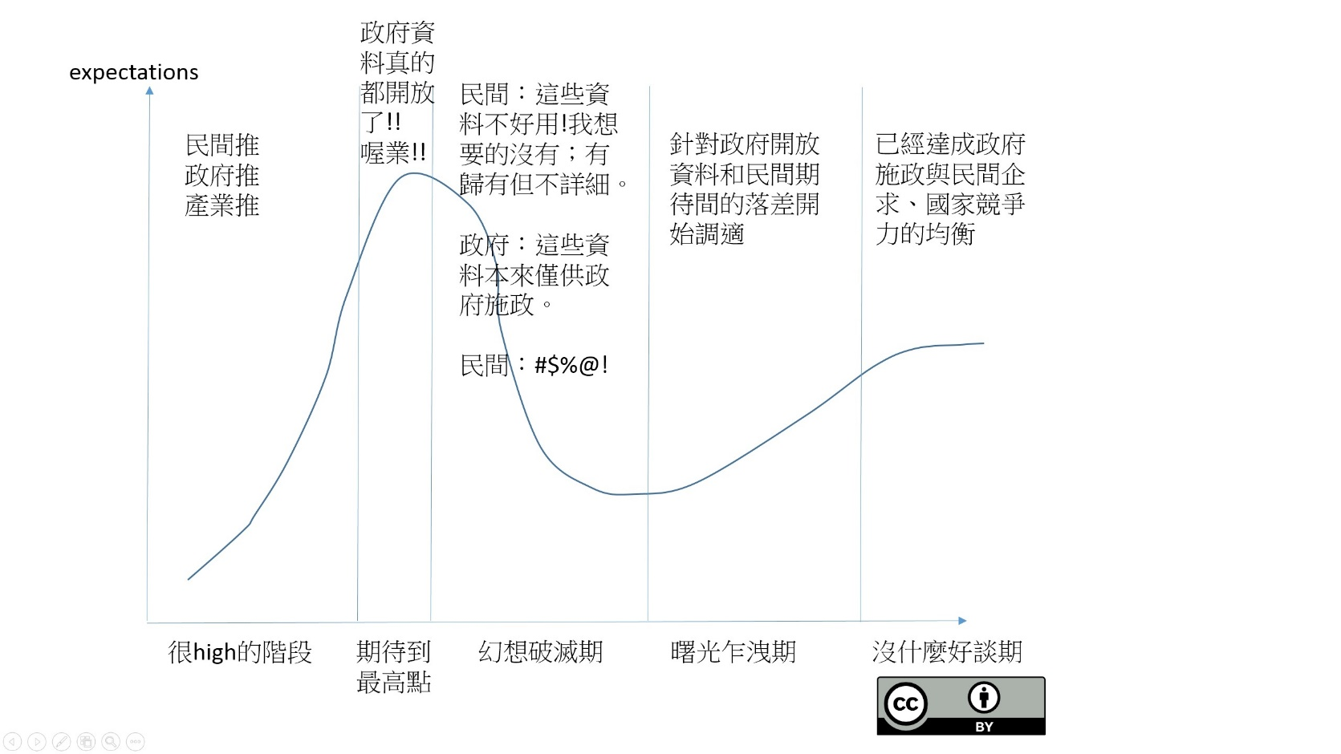
7.政府資料開放到現在也沒什麼產業價值？

Slide 17
8.政府資料開放後會圖利廠商？
新知識的獲得出於社會內少數人士之試驗及創發，對大眾而言則為免費之贈品。賴此贈品之助，一般的進步，方屬可能。此及為先導者之成就，便利繼起者之進展。
圖利與便民就表面上而言，都是予人利益或好處，但實質上圖利是超出行政範疇的違法行為，
而便民卻是在法令容許範圍內，所為之利民行為，二者截然不同，
「便民」與「圖利」主要差異在於以下四點：
一、無為自己或他人圖取不法利益之故意。 二、本於其職務在法令許可之範圍內為之。 三、僅係在手續或程序上給予他人方便。 四、他人所獲得者，並非不法利益。

Slide 18
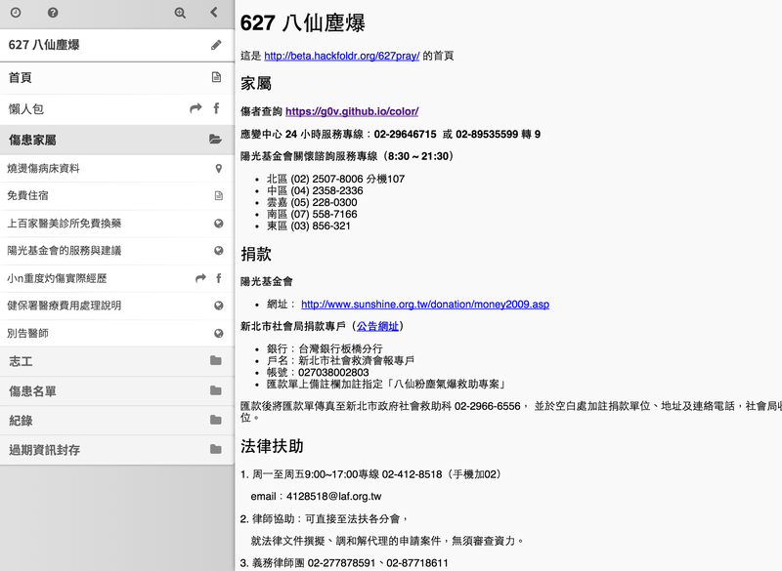
9.資料開放後需要管理嗎？
何謂管理？你腦中浮現的管理是控制嗎？
自由之敵歷來將其論辯基於這樣一種觀點，即人類事物中的秩序乃是以一些人應當頒發命令，另一些人服從命令為必要條件。這個論點之所以是錯誤的，是因為他們沒能意識到人類活動的有效合作，並不需要某個有權下達命令的人進行刻意的組織。
Source http://beta.hackfoldr.org/627pray/

Slide 19
10.資料開放的意義在哪裡？
社會生活所給 予人之優惠，其最著者乃個人能享受己所不知之更多知識之利益。
此一情境，在一進步的文明社會尤為顯著。即文化越高，利用別人之知識及成就之機會愈多也。故吾人可謂：
個人能運用較自己所習得的更多知識以追求自己的目的，有利用自己所未有之知識，以克服無知之限制，則文化進展方開始。

Slide 20
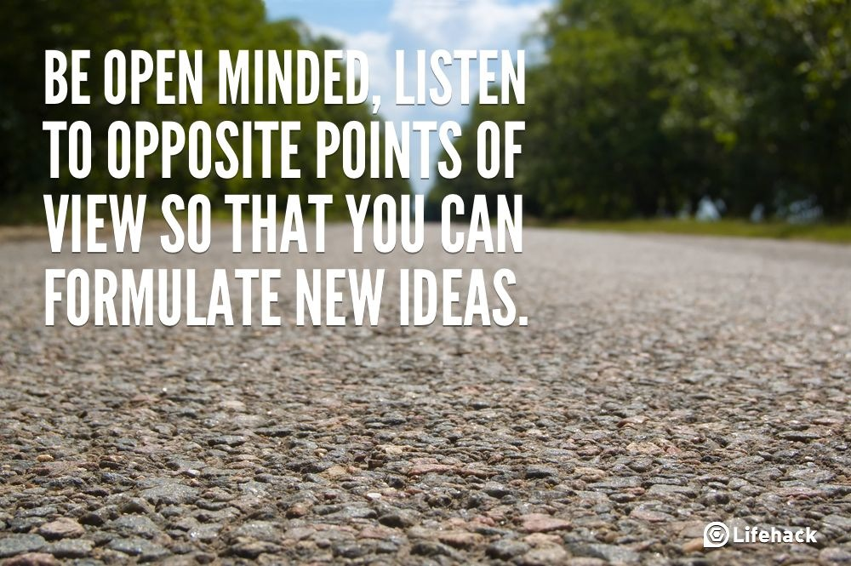
11.開放資料之後呢？
思考：
有一天就算政府把所有資料都依開放的定義開放後，留下的會是資料，還是開放？
Source http://www.lifehack.org/articles/productivity/generate-better-ideas.html

Slide 21
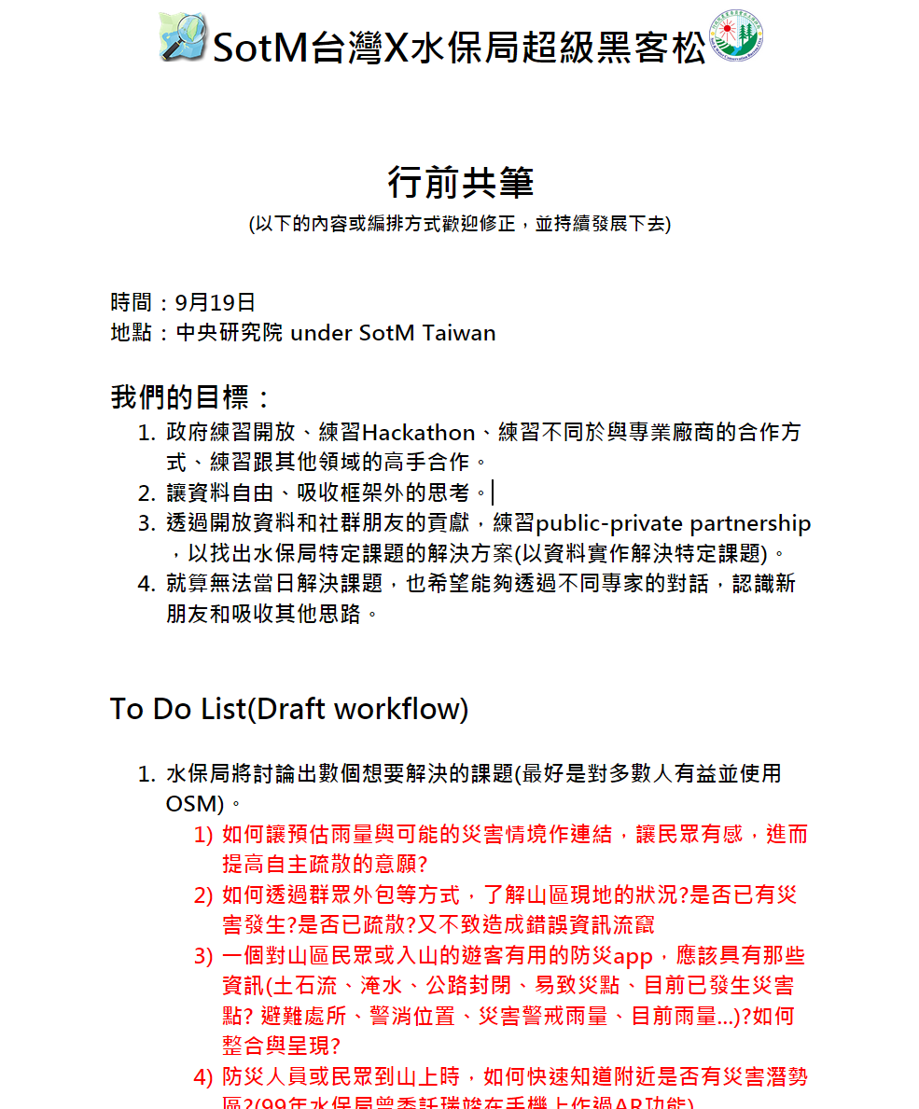
開放
協作
PPP(Private Public Partnership)

Slide 22
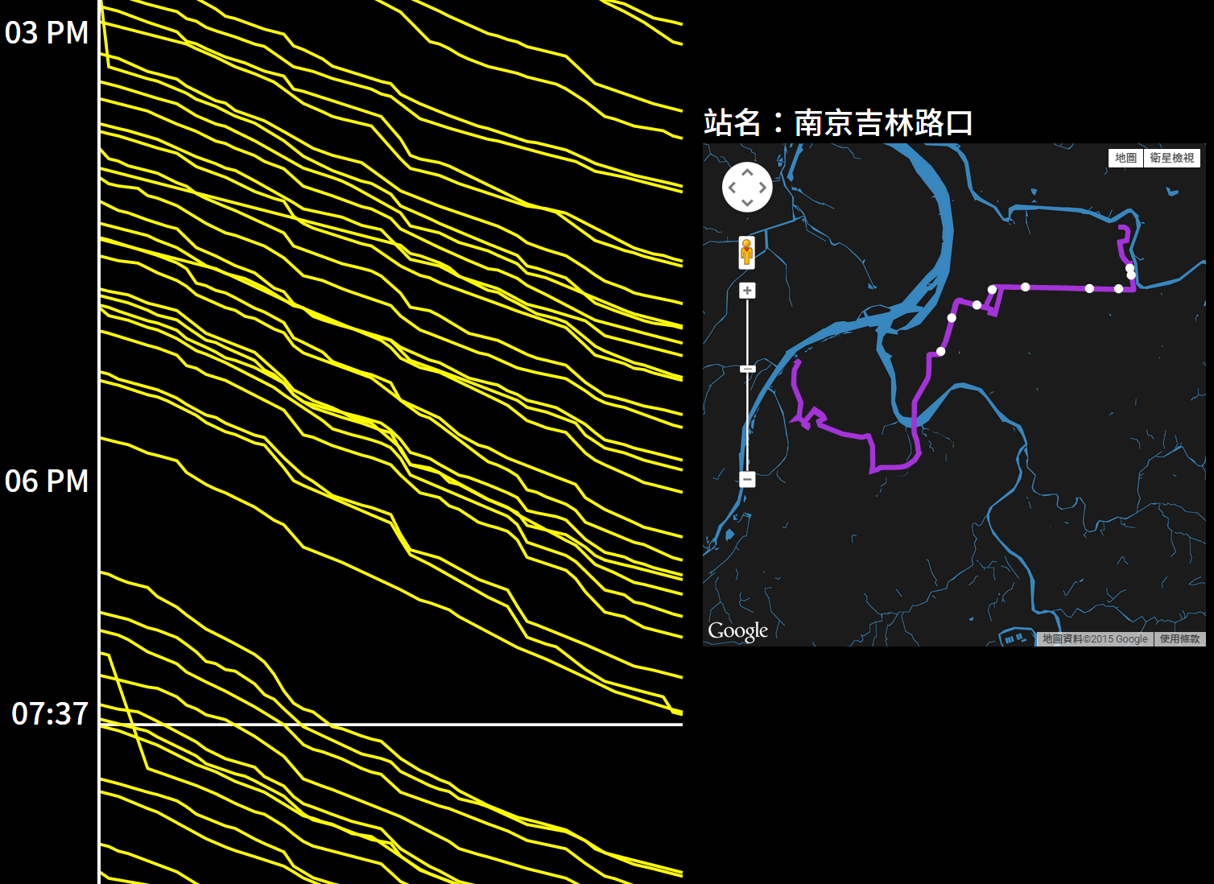
要嘛一次來四班
要嘛都不來

Slide 23
我們逐漸認識到，個人能從更多他所未曾意識到的知識中獲益。 在所謂先進文明之中，絕大多數社會生活的好處是：個人在追求他所要達到的目的的時候，能夠使用更多他自己並未擁有的知識；他從未擁有的知識中獲益，而超越他自己的無知範圍。

Slide 24
正是透過許多人的協調努力，使得人們所能利用的知識要比單獨個人所能擁有的多得多，或者說要比人類智力所能概括的多得多；而且，正是透過對零散知識的綜合利用所能取得的成就也要比任何單獨個人所能預見的都大。因為自由就意味著放棄對個人努力的所有直接控制，所以在一個自由社會裡能夠利用的知識遠遠超過了最聰明的統治者的理解力。

Slide 25
自強運動vs明治維新
「師夷長技以制夷」
政治、軍事、文化
what
how
Why
http://www.slideshare.net/TajfunInsulo/20150124-43836475

